Slide 1

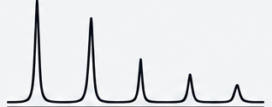
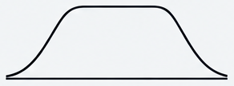
外加助熔
自熔/熔体
固相陶瓷
机械化学预活化
Czochralski
工艺参照
溶解
均化
混合压片
高能研磨
预烧熔化
保温
自发成核
煅烧复磨
活化
籽晶提拉
慢冷分离
受控冷却
烧结
后续成相
退火
配比·温度
熔体·容器
混合·煅烧
研磨·污染
籽晶·退火
统一实验记录
抽取框架 ≠ 实验处方
配比与原料
温度—时间与气氛
坩埚与助熔剂
冷却、生长与分离
结构
相组成
成分
高温
单晶结构
PXRD / Rietveld
成分与污染
高温稳定性
结构身份与位点占据
批量相纯与杂相
名义—局域—体平均
原位高温 ≠ 冷却回收
Notes:
图 2 不同合成方法的条件比较与产物表征（super_teaser S5 F01 → super_img2ppt 重建）

